Slide 1
Doomino HEEGELDAMISE TINGMÄRGID

Slide 2
APLAUS
!
TUBLI TULEMUS!

Slide 3
Doomino HEEGELDAMISE TINGMÄRGID Kaardid (8)

Slide 4
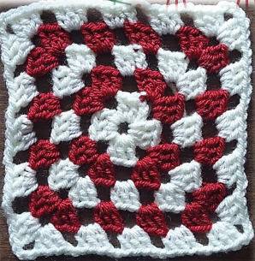
Vanaemamotiiv

Slide 6
Doomino HEEGELDAMISE TINGMÄRGID ja TEHNOLOOGIA Kaardid (16)

Slide 7
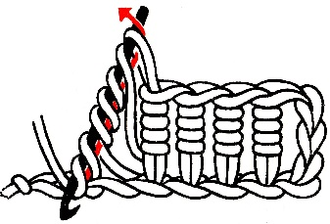
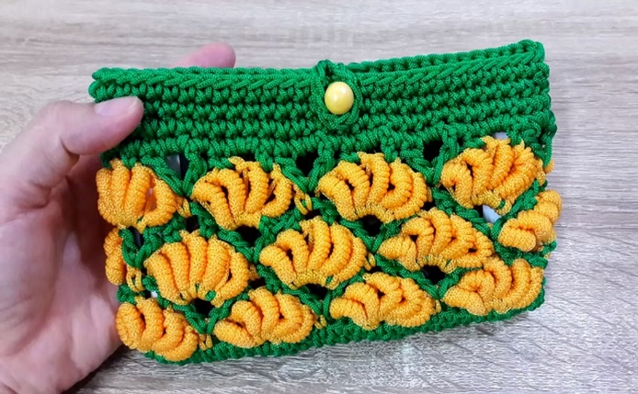
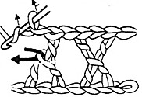
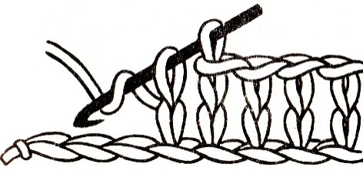
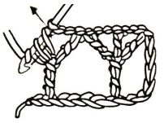
Keerdsamba töövõte sobib … kobarate heegeldamiseks
Ristsammas
Ahelsammas
Ristuv sammas
Kahvelsammas
Keerdsammas

Slide 8
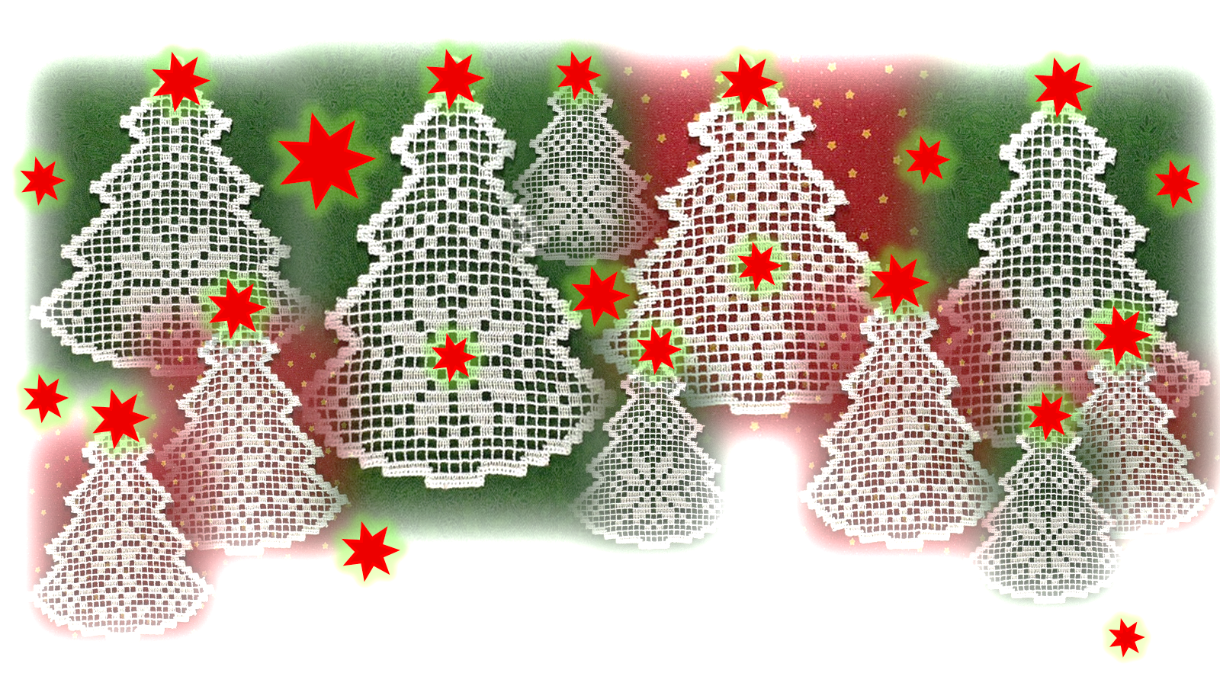
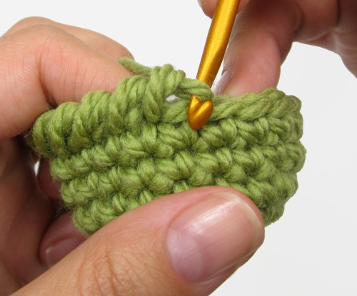
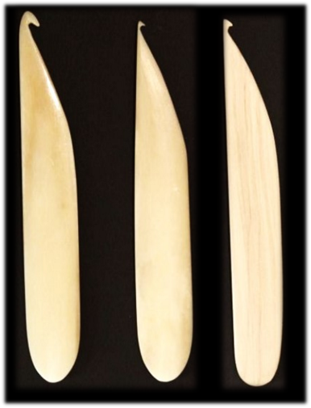
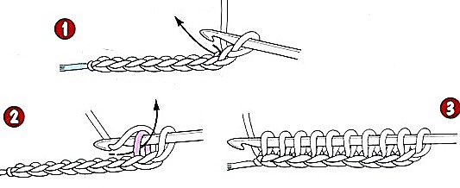
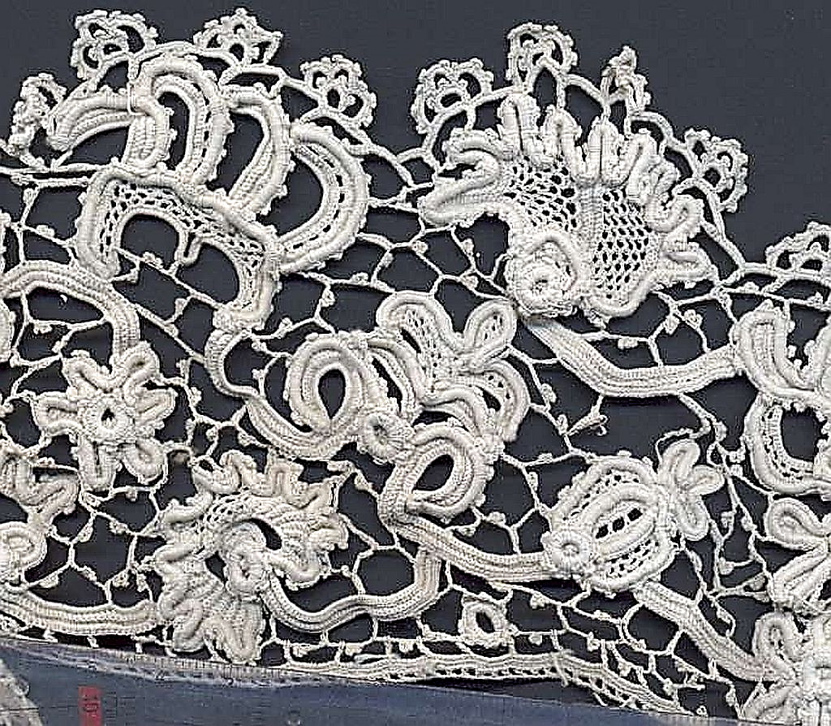
Vähiheegeldus
Bosnia tehnika töövahend
Tambourtehnika e
ahelheegeldus
Tuniis
Hargipits
Seto pits
Iiri- ehk gipüürpits
Heegelfilee

